Slide 1
Protocolos de bioseguridad Covid-19
Itagüí
Agosto 2022
Secretaría de Salud y Protección Social
Subsecretaría Salud Pública

Slide 2
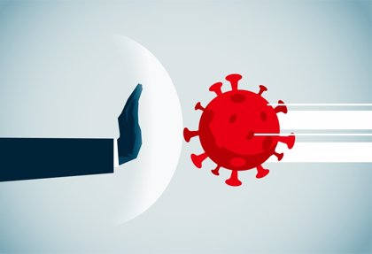
Decreto 655/2022 28 de abril
Se decreto aislamiento selectivo con distanciamiento individual, responsable y reactivación económica segura.
Una pandemia tiene 3 fases:
Fase de preparación (alerta)
Fase de contención ( primer caso)
Fase de mitigación (medidas) para disminuir el impacto de la enfermedad (morbilidad y mortalidad).
Secretaría de Salud y Protección Social
Equipo COVID19

Slide 3
Decreto 1374/2020 PRASS
Monitoreo, seguimiento masivo y sistemático
Secretaría de Salud y Protección Social
Equipo COVID19

Slide 4
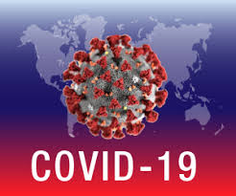
Medidas de Bioseguridad y Autocuidado
Ninguna vacuna tiene efectividad del 100% en la prevención del contagio.
Estas medidas son para personas vacunadas y no vacunadas.
Distanciamiento individual responsable.
Medidas de reactivación progresiva en actividades económicas y sociales de acuerdo a los protocolos de bioseguridad. No habrá toques de queda ni restricciones de horario.
Secretaría de Salud y Protección Social
Equipo COVID19

Slide 5
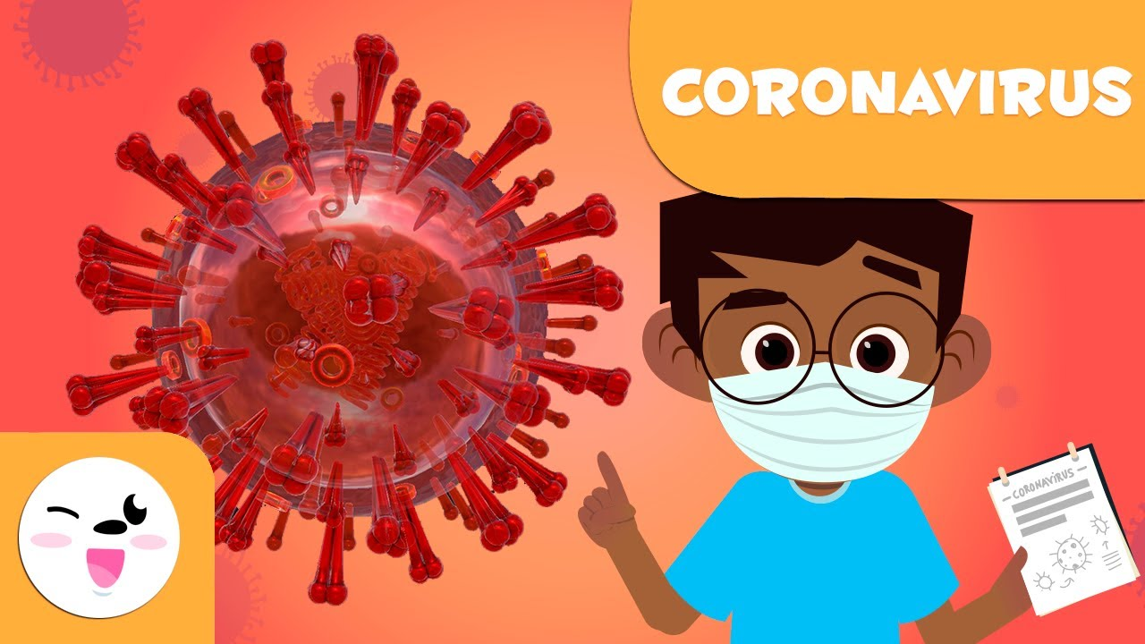
Medidas de Bioseguridad y Autocuidado
Aislamiento selectivo en municipios cuando las UCI tengan su ocupación mayor a 85%.
Plan nacional de vacunación.
Las entidades territoriales no podrán exigir carnet de vacunación.
Retiro del uso del tapabocas.
Vacunación 70-40%
Secretaría de Salud y Protección Social
Equipo COVID19

Slide 6
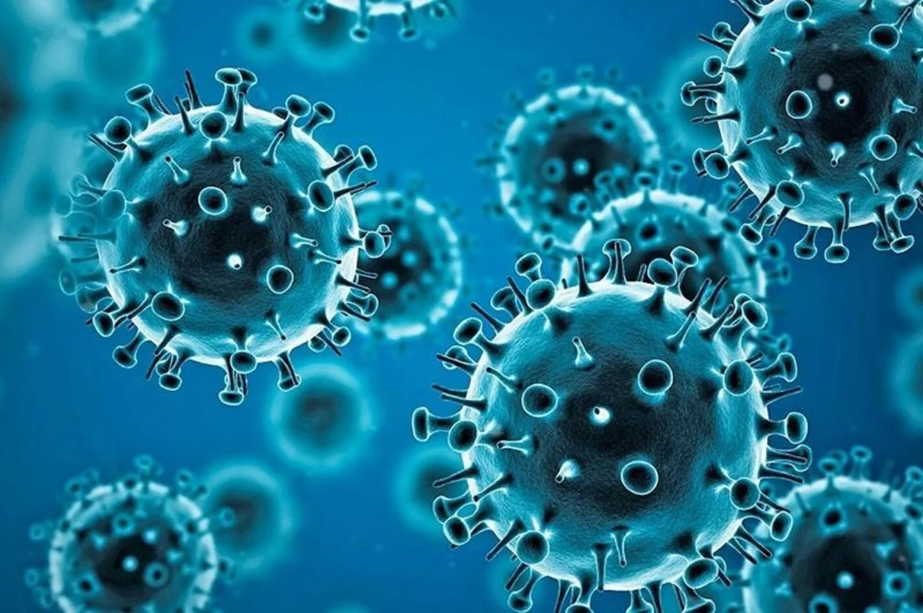
Protocolos de bioseguridad para prevenir el COVID-19
Resolución 692 del 29 abril/2022
Medidas Generales:
Autocuidado.
Esquema de vacunación y refuerzo.
Lavado e higiene de manos.
Distanciamiento físico, evite aglomeraciones.
Ventilación.
Aislamiento preventivo si presenta síntomas respiratorios.
Secretaría de Salud y Protección Social
Equipo COVID19

Slide 7
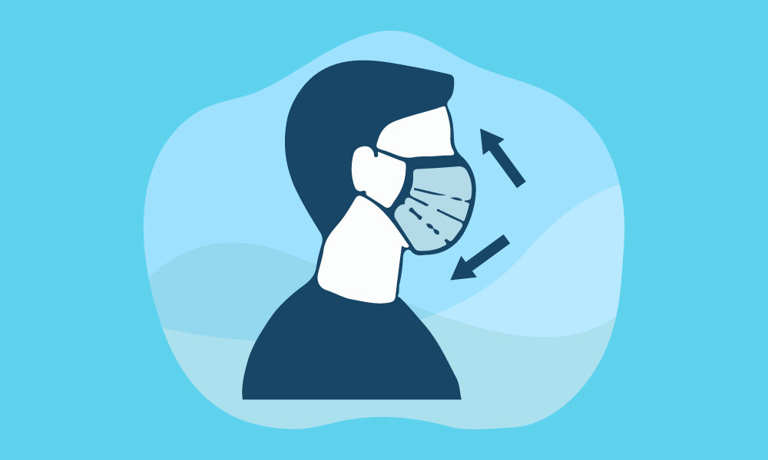
Resolución 692 del 29 abril/2022
Uso de tapabocas:
Si la cobertura es menor del 70% y 40%.
No en colegios y escuelas.
Se recomienda en personas con comorbilidades y en personas no vacunados.
Transporte público y instituciones de salud.
Secretaría de Salud y Protección Social
Equipo COVID19

Slide 8
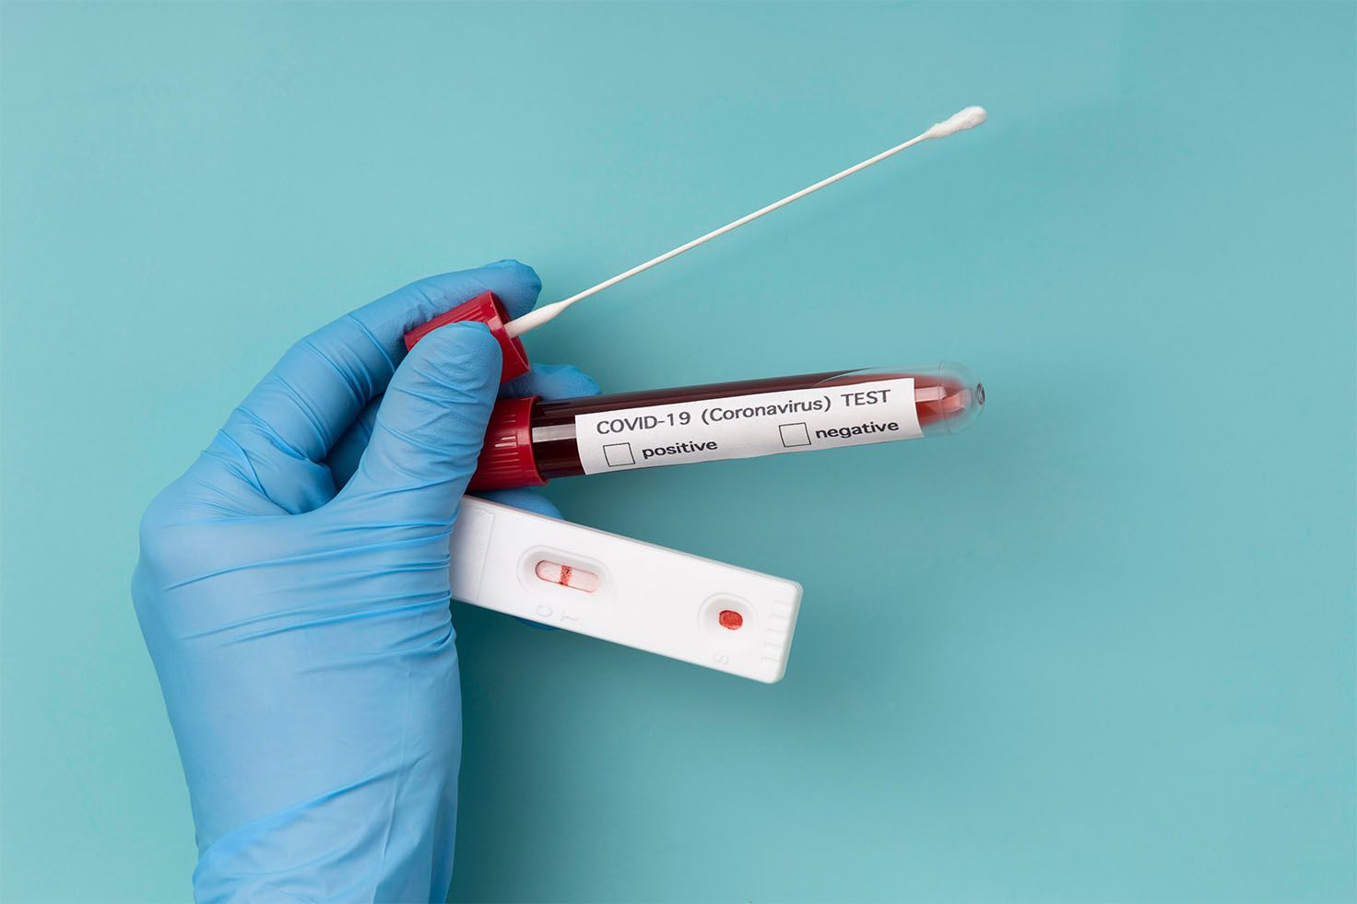
Nuevos lineamientos para el uso de pruebas COVID-19
Decreto 1374/2020 PRASS
El cual tiene como objetivo cortar la cadena de transmisión.
Se reduce el tiempo de aislamiento a 7 días.
Pruebas de COVID-19
Antígenos
PCR
Secretaría de Salud y Protección Social
Equipo COVID19

Slide 9
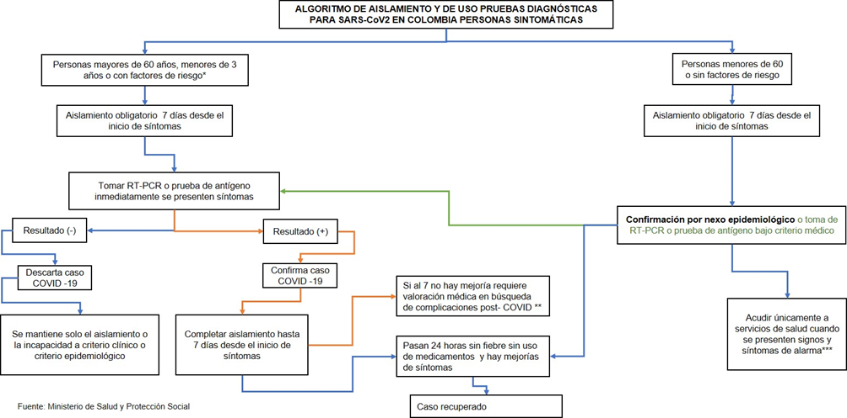
Secretaría de Salud y Protección Social
Equipo COVID19

Slide 10
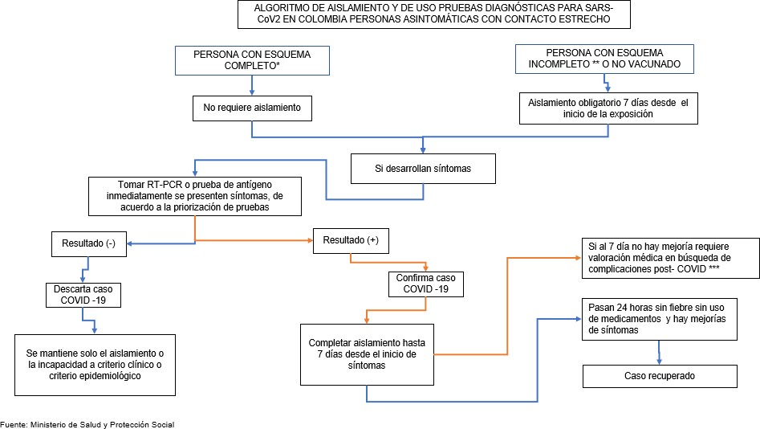
Secretaría de Salud y Protección Social
Equipo COVID19

Slide 11
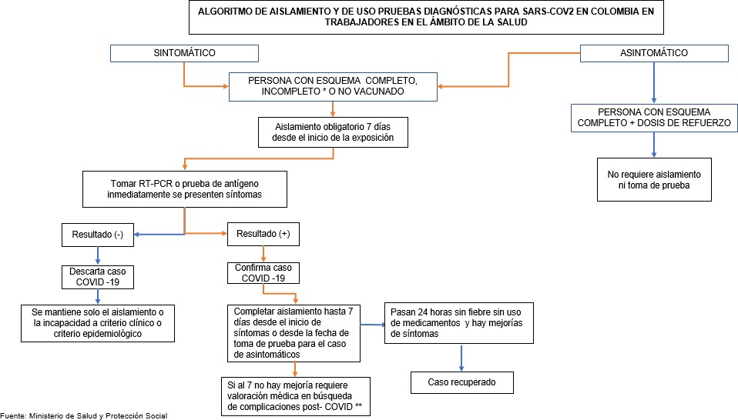
Secretaría de Salud y Protección Social
Equipo COVID19

